Slide 1


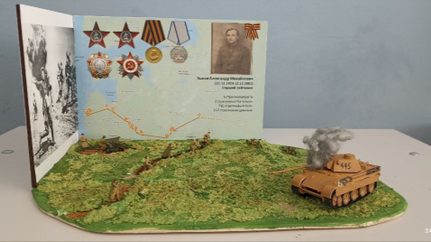
Разработка военно-исторической диорамы посвященной участнику Великой Отечественной войны Зыков Александр Михайлович
Дополнительная общеобразовательная общеразвивающая программа
Технической направленности
«СГУ. Наша Победа»
Выполнили: ученицы
МОУ «СОШ№2 р. п. Дергачи»
Гепалова Арина 10 класс
Чиканкова Елена 8 А класс
Ребковец Светлана 8 Б класс
Руководитель:
Солдатова Дина Хамитовна
Фото диорамы
Дергачи 2025г.

Slide 2
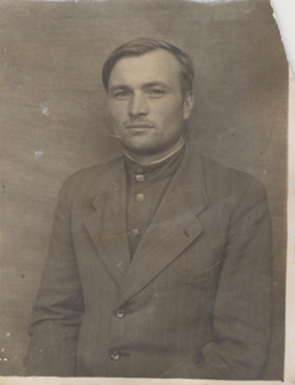
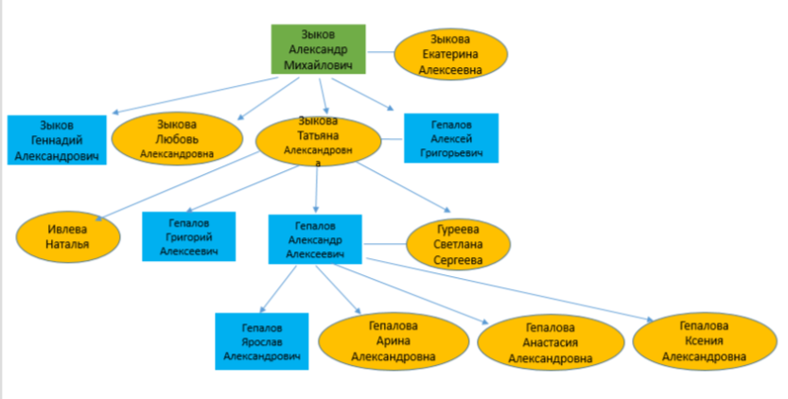
Зыков Александр Михайлович
Родился в 21.12.1923 года в Горьковской области, Пачинковском районе, село Никитино.

Slide 3
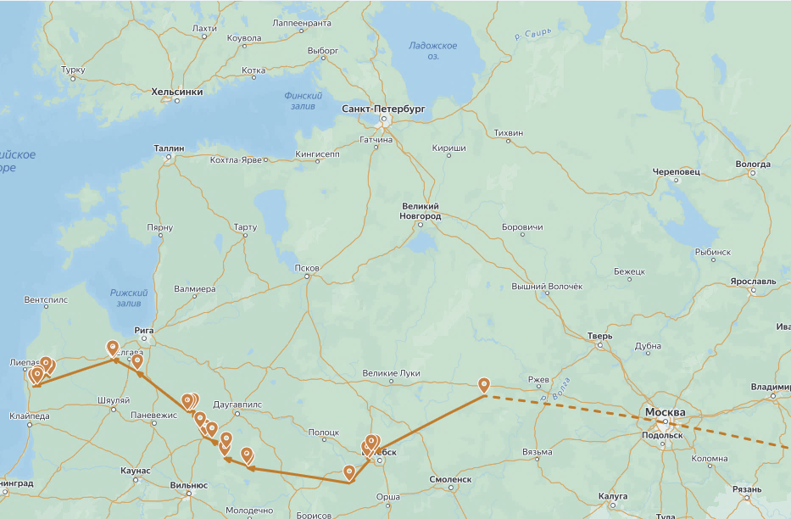
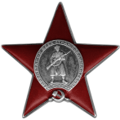
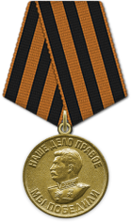
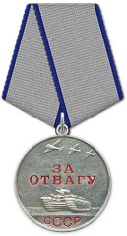

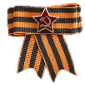


Зыков Александр Михайлович
(21.12.1923-12.12.2001)
  Старший лейтенант
6 стрелковая рота
2 стрелковый батальон
716 стрелковый полк
157 стрелковая дивизия

Slide 4

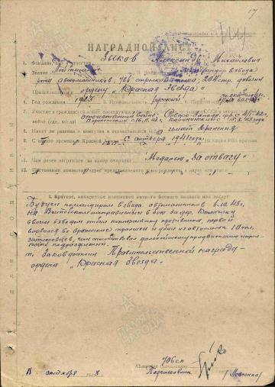
Орден красной звезды
Зыков А. М. награждён орденом «Красной звезды» (21.10.1943). Будучи командиром взвода автоматчиков 6.10.1943. на Витебском направлении в бою за деревню Колышки, со своим взводом отбил контратаку противника, первый ворвался во вражеские траншеи и убил из автомата 10 человек, гитлеровцев, чем способствовал дальнейшему продвижению строевых подразделений.

Slide 5
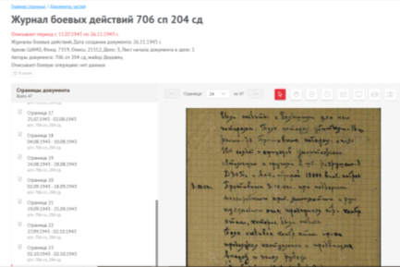
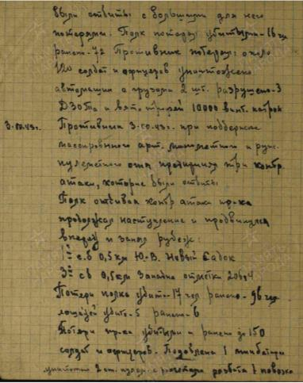
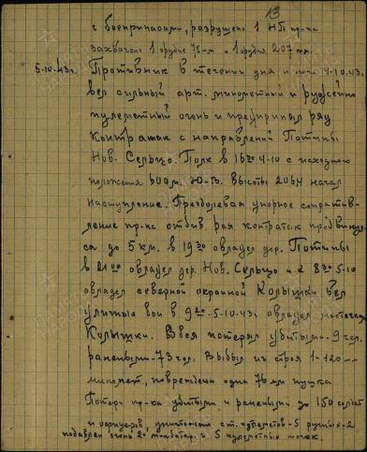
Журнал боевых действий

Slide 6
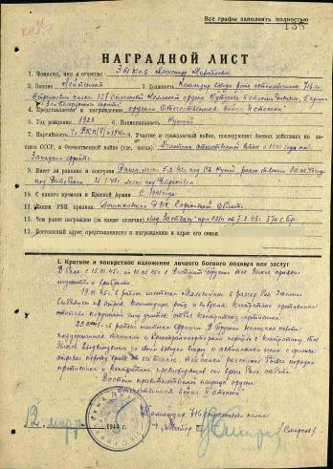
Орден красной звезды
Награжден орденом «Красной Звезды» (14.03.1945). В боях с 15.01.1945 по 10.03.1945 г в Восточной Пруссии товарищ Зыков проявил мужество и храбрость.
19.01.45г в районе местечка Мальвишкен в разгар боя заменил выбывшего из строя командира роты и во время контратаки противника отстоял порученный ему участок отбив контратаку противника.
29.01.45 в районе местечка залива Фришес-Хав В Пруссии немецкая пехота, поддерживаемая танками и бронетранспортерами, перешла в контратаку. Товарищ Зыков выдвинувшись со своим взводом вперед и автоматным огнем с фланга отрезал пехоту врага от его танков, тем самым расстроил боевые порядки противника, и контратака превосходящих сил врага была отбита.

Slide 7

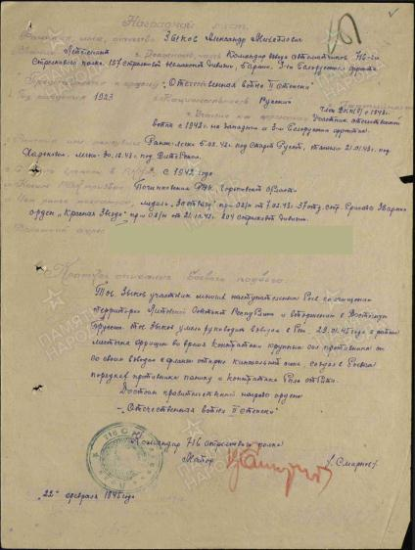
Орден Отечественной войны IIстепени
Награжден орденом Отечественной войны II степени (30.03.1945). Товарищ Зыков участник многих наступательных боев по очищению территории Литовской Советской республики и вторжению в Восточную Пруссию. Зыков умело руководит взводом в бою. 29.01.1945 года в районе местечка Орришен во время контратаки крупных сил противника он со своим взводом с фланга открыл кинжальный огонь, создал в боевых порядках противника панику и контратака была отбита. Достоин правительственной награды ордена Отечественной войны II степени.
Командир стрелкового полка Н. Смирнов

Slide 8

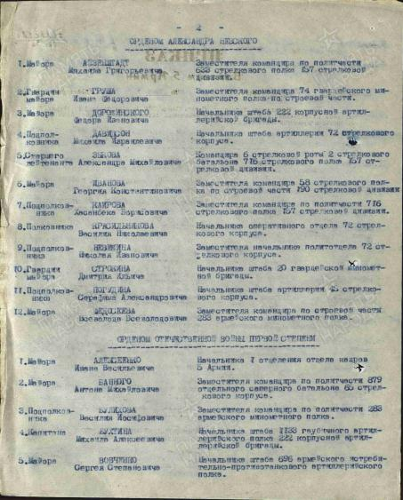

Орден Александра Невского
Стр 2 из списка награжденных орденом Александра Невского. Строка № 5 Старшего лейтенанта Александра Михайловича Зыкова, командира 6 стрелковой роты 2 стрелкового батальона 716 стрелкового полка 157 стрелковой дивизии.

Slide 9
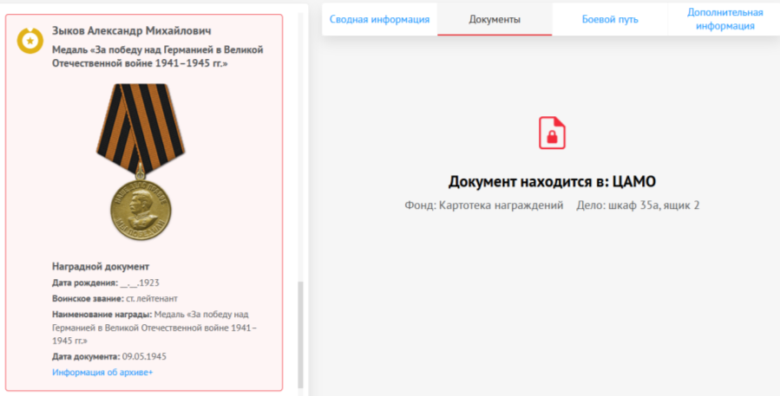
Медаль за победу над Германией в Великой Отечественной войне 1941-1945гг.

Slide 10
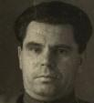
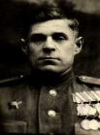
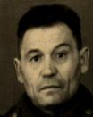
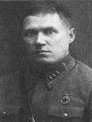
Воинская часть героя
Меркулов Антон Ильич
Батальонный комиссар; подполковник
Места службы 706 стрелковый полк 204 стрелковой дивизии (II);
716 стрелковый полк 157 стрелковой дивизии (II);
716 стрелковый полк; 94 запасной стрелковый полк
1 запасной стрелковой дивизии; 716 стрелковый полк
157 стрелковой дивизии (I); 716 стрелковый полк
157 стрелковой дивизии (II); 140 зап. сп; 449
стрелковый полк 144 стрелковой дивизии
Левченко Петр Яковлевич
Майор
Токарев Игнатий Иванович
Подполковник
Томилов Дмитрий Иванович
Полковник; генерал-майор (полковник); генерал-майор

Slide 11
Термины и определения
Стрелковая дивизия — основное общевойсковое оперативно-тактическое, позднее тактическое, формирование (войсковое соединение, дивизия) РККА ВС СССР, относящееся по роду войск к стрелковым войскам.
Дивизия— основное тактическое соединение в вооруженных силах многих государств. Присутствует практически во всех видах вооружённых сил и родах войск и предназначена для выполнения боевых задач. Численность одной дивизии может составлять от 4,5 до 22 тысяч человек.
Стрелко́вый полк (сп) — общевойсковая воинская часть, основное тактическое формирование стрелков РККА, НКВД и ВМФ ВС Союза ССР, до и во время Второй мировой войны, являющееся самостоятельной административной и хозяйственной единицей в вооружённых силах.
ЗИС-3 в годы Великой Отечественной войны — самое массовое советское артиллерийское орудие. Оно было принято на вооружение Красной Армии 12 февраля 1942 года.Пушка предназначалась для уничтожения пехоты противника, его пулемётов и артиллерии, танков и бронемашин, разрушения долговременных огневых точек врага.
Взвод автоматчиков — подразделение стрелковой роты РККА, которое в мае 1943 года начали создавать для перевооружения пистолет-пулемётами.
Некоторые особенности взвода автоматчиков образца 1943 года:
Личный состав: 40 человек (1 офицер, 9 сержантов, 30 рядовых).
Все винтовки (кроме снайперских) заменялись на пистолет-пулемёты.
Основным оружием был пистолет-пулемёт ППШ-41.
Взвод сохранял 6 пулемётов ДП.

Slide 12
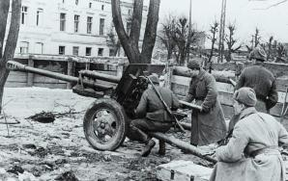
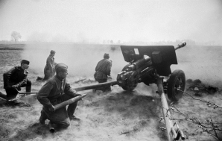
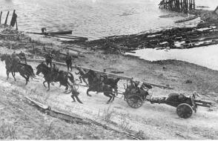
Материально техническое обеспечение воинской части
Лёгкий артиллерийский полк — тактическое формирование Рабоче-крестьянской Красной армии периода Великой Отечественной войны.
Лёгкие артиллерийские полки были в целом аналогичны истребительно-противотанковым (иптап) и на 1944 год имели по 24 76-мм орудия. На 1942 год в РККА имелось 79 лёгких артиллерийских полков.
Лёгкие артиллерийские полки находились в составе танковых корпусов, лёгких артиллерийских бригад.
На вооружении лёгких артиллерийских полков находилась 76-мм дивизионная пушка образца 1942 года (ЗИС-3). В 1942 году в полку было три дивизиона по две батареи, всего 24 орудия 76 мм.

Slide 13
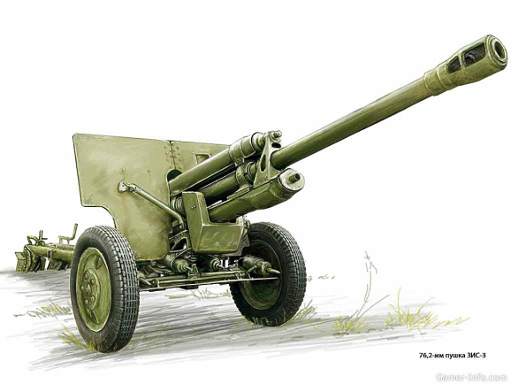
Технические характеристики военной техники
Годы выпуска – 1941 - 1945
Всего выпущено – 49 217 ед.
Калибр – 76 мм
Масса в боевом положении - 1200 кг
Длина ствола - 3490 мм
Длина нарезной части – 2587 мм
Расчет – 6 человек
Скорость движения – до 50 км/ч
Скорострельность – до 25 выстр/мин
Наибольшая дальность стрельбы – 13 290 м
Дальность прямого выстрела – до 940 м
Углы обстрела:
По горизонтали - 54°
По вертикали - 5° +37°

Slide 14
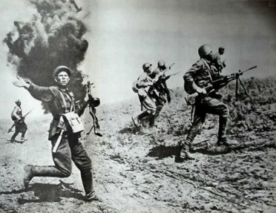
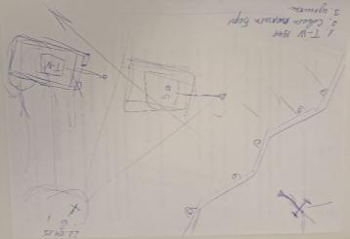
Эскиз диорамы
На Витебском направлении в бою за деревню Колчики, со своим взводом отбил контратаку противника, первый ворвался во вражеские траншеи и убил из автомата 10 человек, гитлеровцев, чем способствовал дальнейшему продвижению строевых подразделений.
Артиллеристская пушка ЗИС-3
Танк Т-4
Советская рота автоматчиков
Группа пулеметчиков

Slide 15
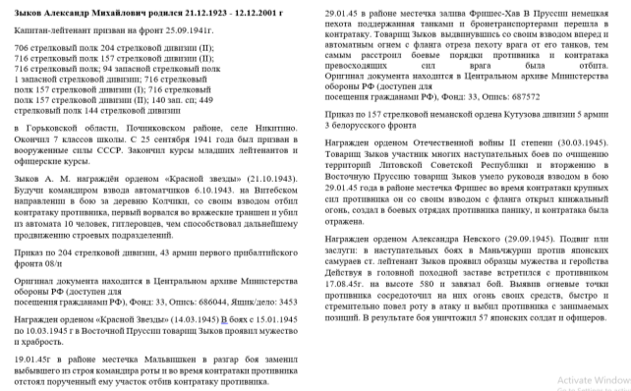
Эскиз исторической справки
На Витебском направлении в бою за деревню Колышки, со своим взводом отбил контратаку противника, первый ворвался во вражеские траншеи и убил из автомата 10 человек, гитлеровцев, чем способствовал дальнейшему продвижению строевых подразделений.
Советская противотанковая пушка «ЗИС-3» с расчетом
Советская рота автоматчиков
Советский пулемет «Максим» с расчетом 1941-1943
Немецкий средний танк T-V «Пантера» Ausf.D

Slide 16
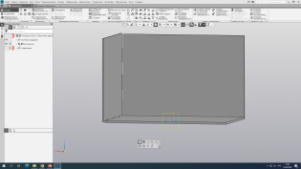
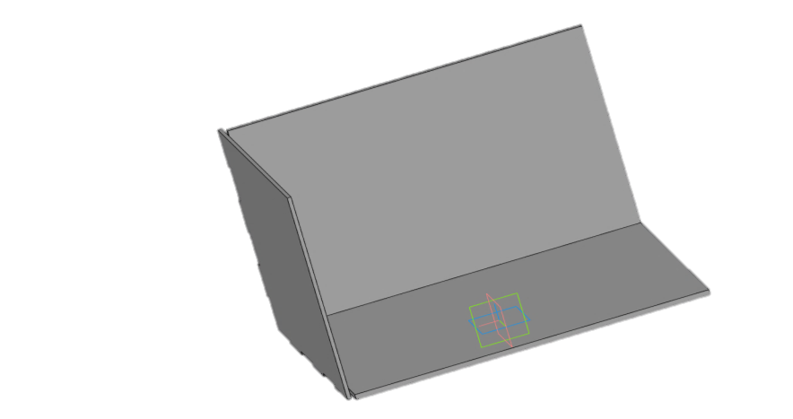

САПР диорамы

Slide 17
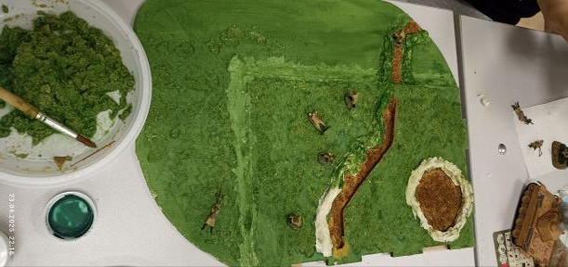
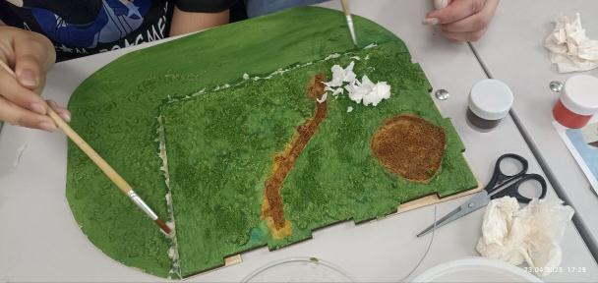
Моделирование поверхности диорамы

Slide 18

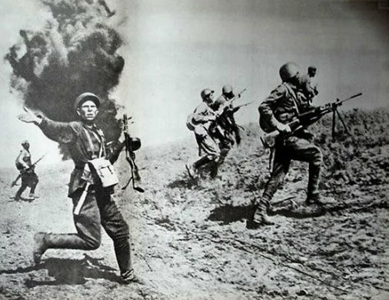


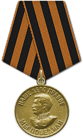

Дизайн лицевой стороны диорамы
Зыков Александр Михайлович
(21.12.1923-12.12.2001)
  Старший лейтенант
6 стрелковая рота 2 стрелковый батальон 716 стрелковый полк 157 стрелковая дивизия

Slide 19

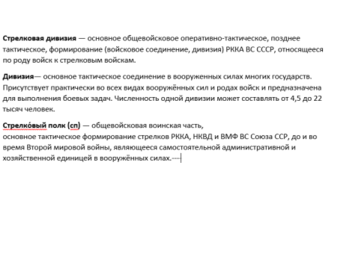
Дизайн тыльной стороны диорамы

Slide 20
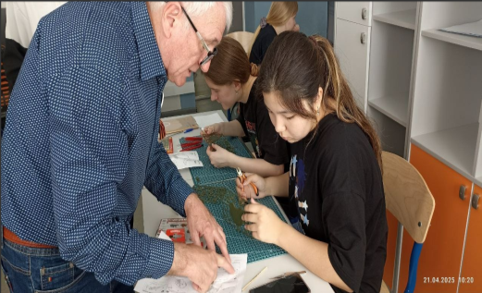
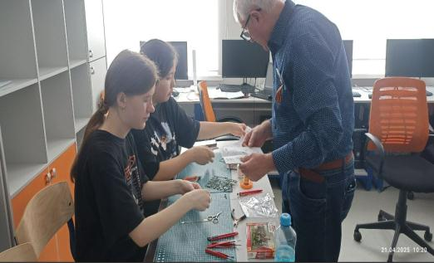
Технологии и этапы сборки модели

Slide 21
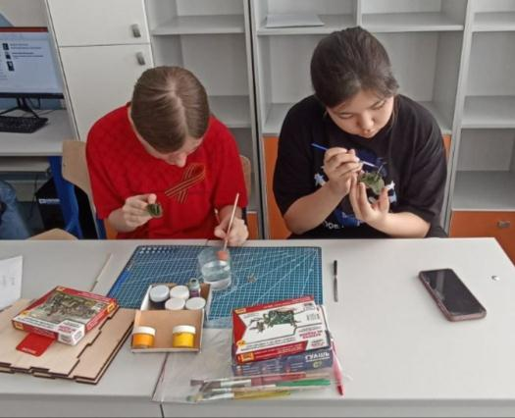
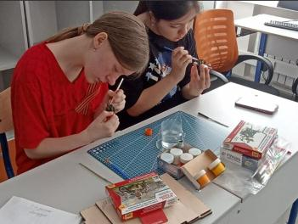
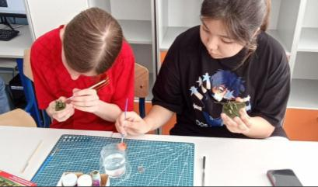
Технологии и этапы окраски модели

Slide 22
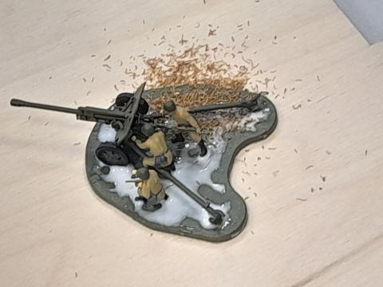
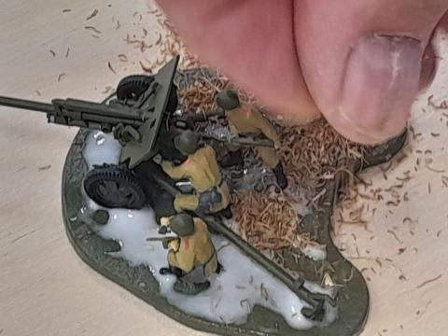
Технологии имитация эксплуатации и повреждений модели

Slide 23
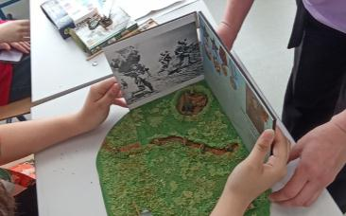
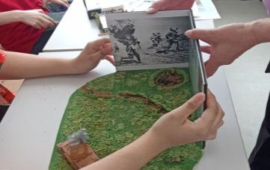
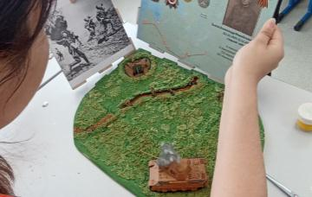
Технологии и этапы сборки диорамы

Slide 24
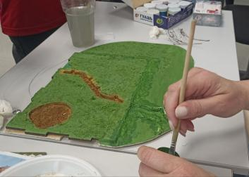
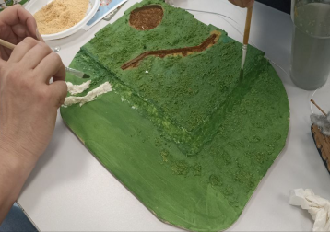
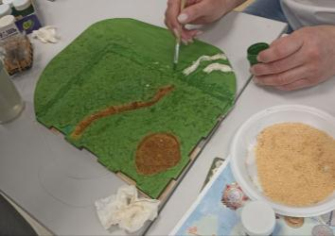
Технологии и этапы окраски диорамы

Slide 25
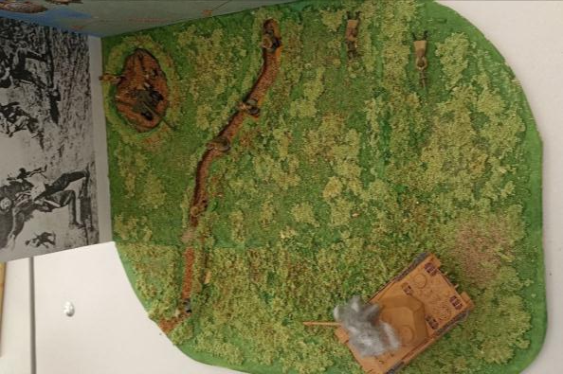
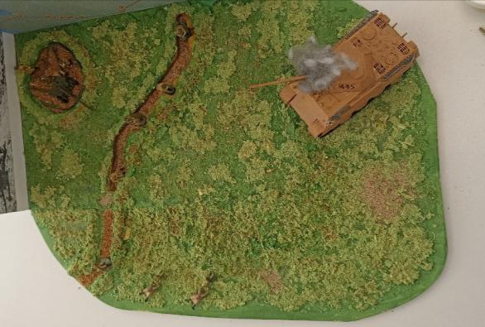
Варианты компоновки диорамы

Slide 26
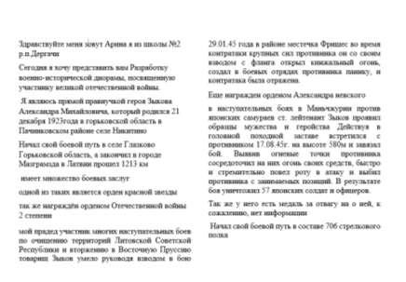




Доклад

Slide 27
Заключение
Диорама изготовлена по технологии 2D 3D моделирования с помощью программы КОМПАС 3D v22
Организован поиск и анализ исторической информации с сайта «Память народа», проведена исследовательская работа генеалогического древа Зыкова А.М., его участие в боевых действиях и награды, воспроизведены события происходившие в октябре 1943 года, диорама собрана с использованием моделей масштабом 1/72 имитирующих советских автоматчиков, стрелков, технику времен Великой Отечественной войны фирмы «Звезда». Изготовлена имитация боевых сооружений, окопов, фрагмента боя в соответствии с цветовой гаммой приближенной к природным условиям и времени года.

Slide 28
Использованные источники
https://pamyat-naroda.ru/heroes/podvig-chelovek_nagrazhdenie27958845/
https://victorymuseum.ru/encyclopedia/technic/artilleriya/76-mm-divizionnaya-pushka-zis-3-obraztsa-1942-goda-sssr/
https://pamyat-naroda.ru/heroes/podvig-chelovek_nagrazhdenie20760465/
https://pamyat-naroda.ru/img/awards/new/Medal_Za_Otvagu.png
https://pamyat-naroda.ru/img/awards/new/Medal_Za_Otvagu.png
https://pamyat-naroda.ru/img/awards/new/Orden_Otechestvennoj_vojny_2st.png

Slide 29

Спасибо за внимание!
МОУ «СОШ №2 р.п. Дергачи»
dina-saldatova@yandex.ru
Тел: +79878035820

